Slide 1
Introdução ao Processamento de Imagens 2021/1 Apresentação do Trabalho Final
Felipe Oliveira Magno Neves
18/0016296

Slide 2
Síntese e Transferência de Textura com Image Quilting

Slide 3
Conceitos Básicos Com imagens do artigo original

Slide 4
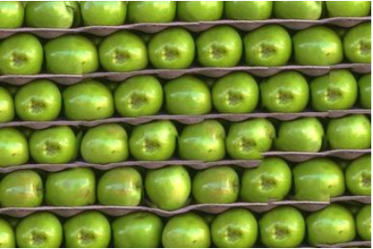
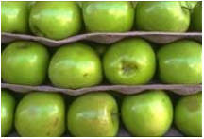
O que é síntese de textura?

Slide 5
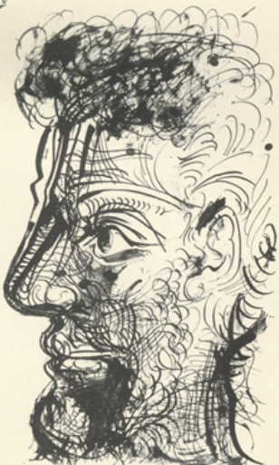
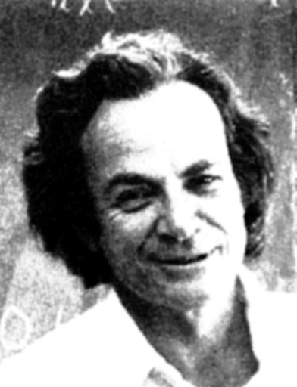
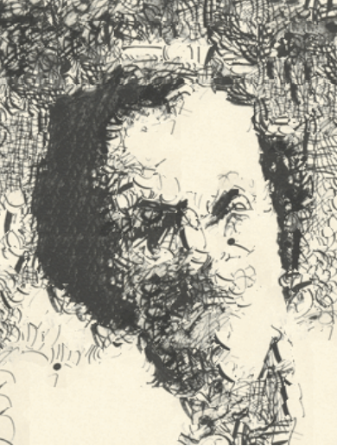
O que é transferência de textura?

Slide 6
Aplicações
Pós produção de filmes
Efeitos para fotos
Renderização otimizada em computação gráfica*

Slide 7
Estratégias de síntese de textura:
Tiling (Repetição simples)
Síntese por pixel
Síntese por patch (recorte)
Síntese por deep learning
Transferência de textura vs transferência de estilo

Slide 8
O Algoritmo

Slide 9
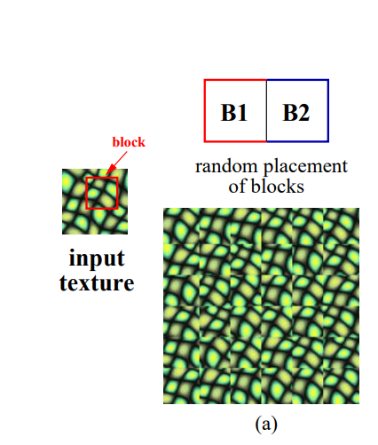
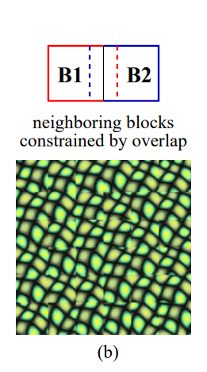
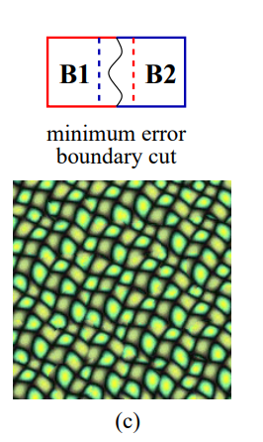
Ideia Básica

Slide 10
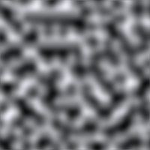
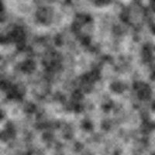
Corte de Borda de Erro Mínimo
Quer-se conectar as seguintes imagens:

Slide 11
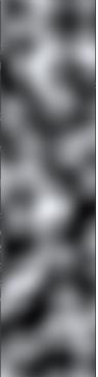
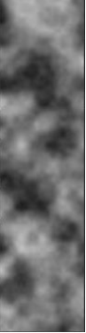
Corte de Borda de Erro Mínimo
É escolhida uma espessura de borda, e a mesma é cortada:

Slide 12
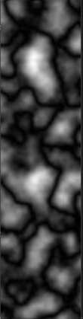
Corte de Borda de Erro Mínimo
É computada a superfície de erro entre as bordas:

Slide 13
Corte de Borda de Erro Mínimo
É computado o caminho de erro mínimo que percorre a superfície:
!

Slide 14
Transformação do problema:
100
150
15
100
15
150
Imagem -> Grafo Dirigido
7

Slide 15
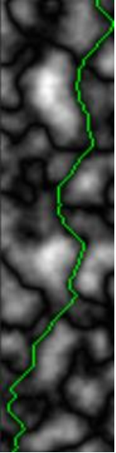
Corte de Borda de Erro Mínimo
É computado o caminho de erro mínimo que percorre a superfície:

Slide 16

Corte de Borda de Erro Mínimo
O corte é transformado em uma máscara:

Slide 17
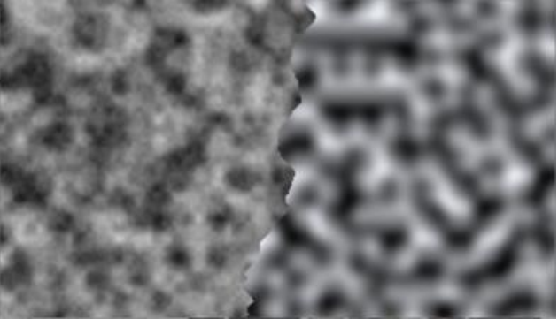
Corte de Borda de Erro Mínimo
O corte é a máscara é usada no canal de transparência da imagem a ser colada, e esta é encaixada:

Slide 18
Corte de Borda de Erro Mínimo

Slide 19
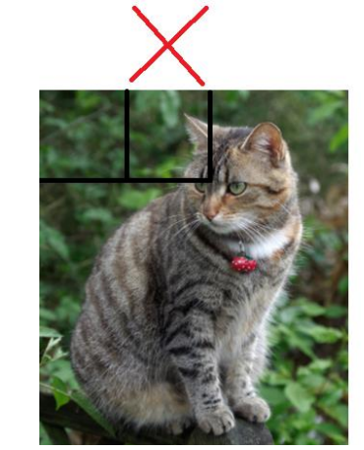
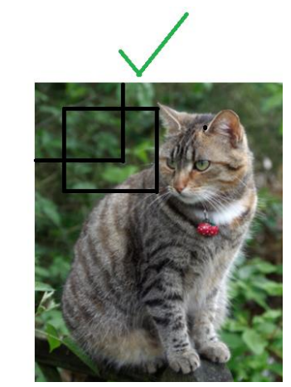
Algoritmo Image Quilting
Antes de tudo, subdividir imagem de textura:

Slide 20
Algoritmo Image Quilting
Percorra a imagem a ser sintetizada em ordem de rasterização em passos de tamanho de um patch – menos a borda.
Para cada local, procurar na textura fonte pedaços que satisfazem as condições de sobreposição*.
Calcular o corte de menor custo entre o novo bloco e os existentes anteriormente, aplicar o corte e colar o novo bloco na imagem.

Slide 21
Adaptando Algoritmo Image Quilting Para Transferência de Textura
Calcular um mapas de transferência para as imagens de textura e alvo.
Passar as imagens para níveis de cinza
Aplicar filtro gaussiano (forte) nas imagens
(opcional) efetuar equalização de histograma nos mapas
Outros tipos de mapa de transferência são possíveis
Calcular erro entre a área do patch selecionado e posição alvo sendo coberta (nos mapas de transferência)
Adicionar erro às condições de sobreposição
(Opcional) Aplicar processo iterativo

Slide 22
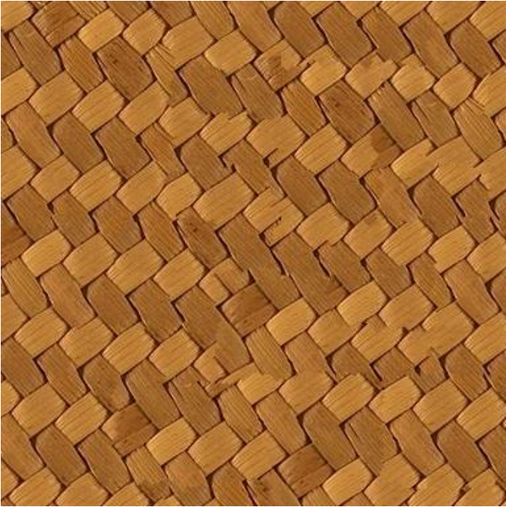
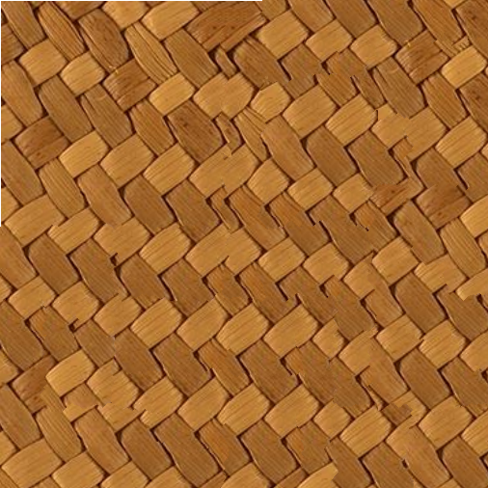
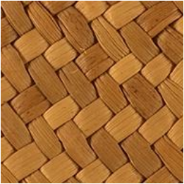
Comparação de Resultados (Síntese)
Artigo Original Obtido

Slide 23
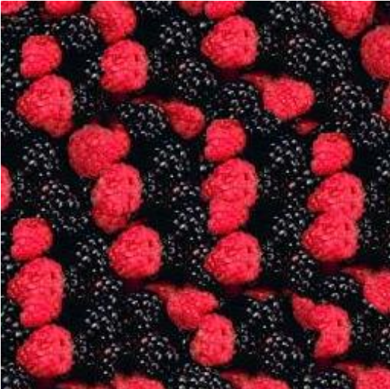
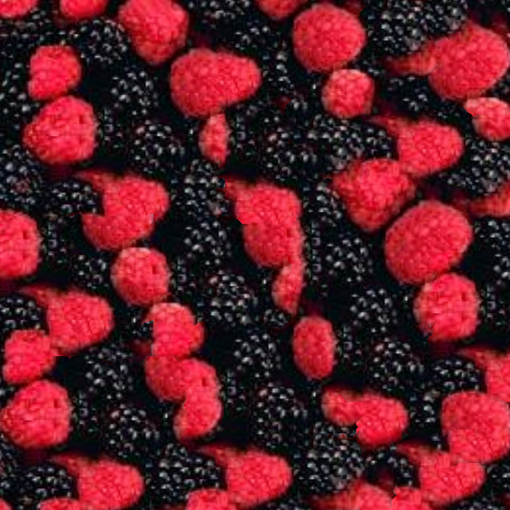
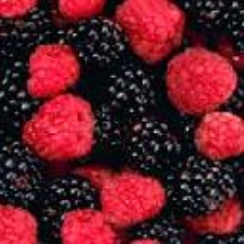
Comparação de Resultados (Síntese)
Artigo Original Obtido

Slide 24
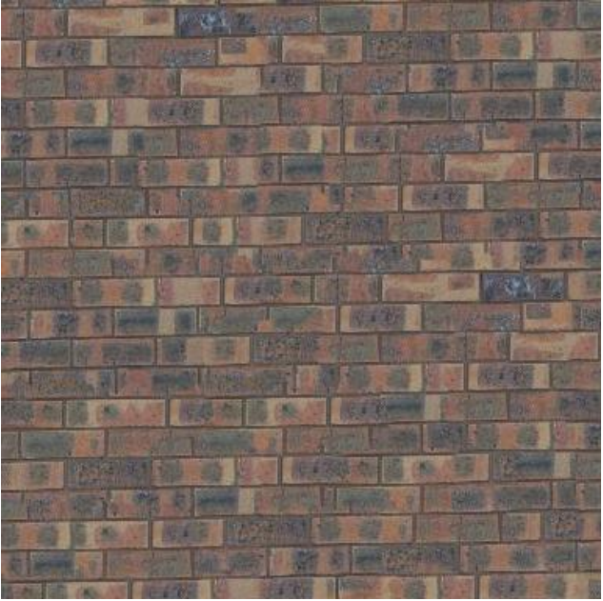
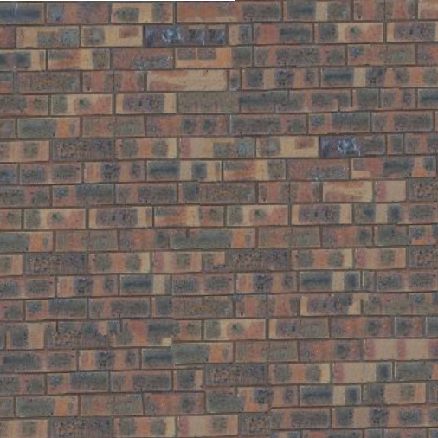
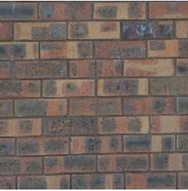
Comparação de Resultados (Síntese)
Artigo Original Obtido

Slide 25
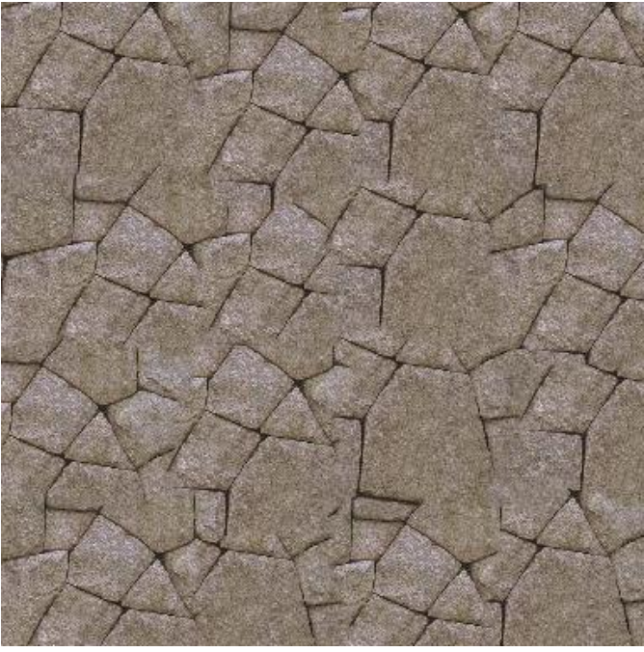
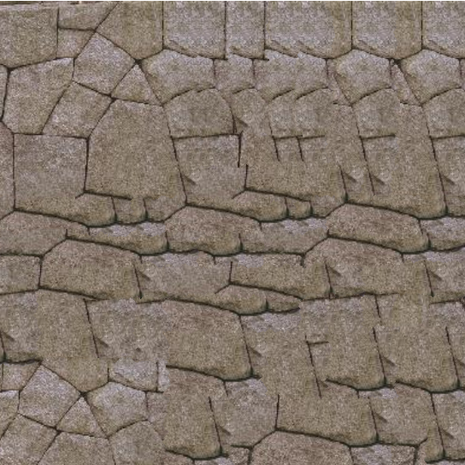
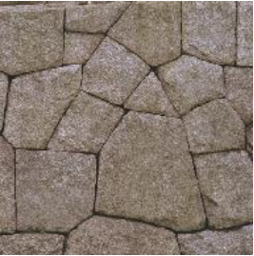
Comparação de Resultados (Síntese)
Artigo Original Obtido

Slide 26
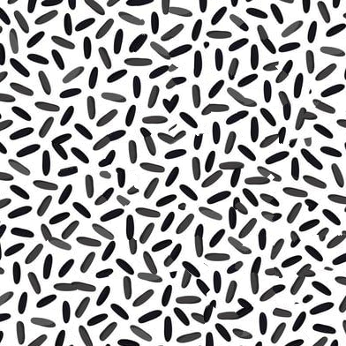
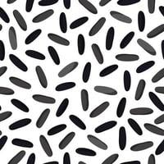
Resultados Extra (Síntese)

Slide 27
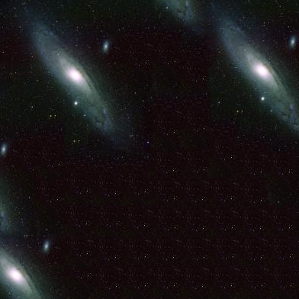
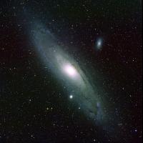
Resultados Extra (Síntese)

Slide 28
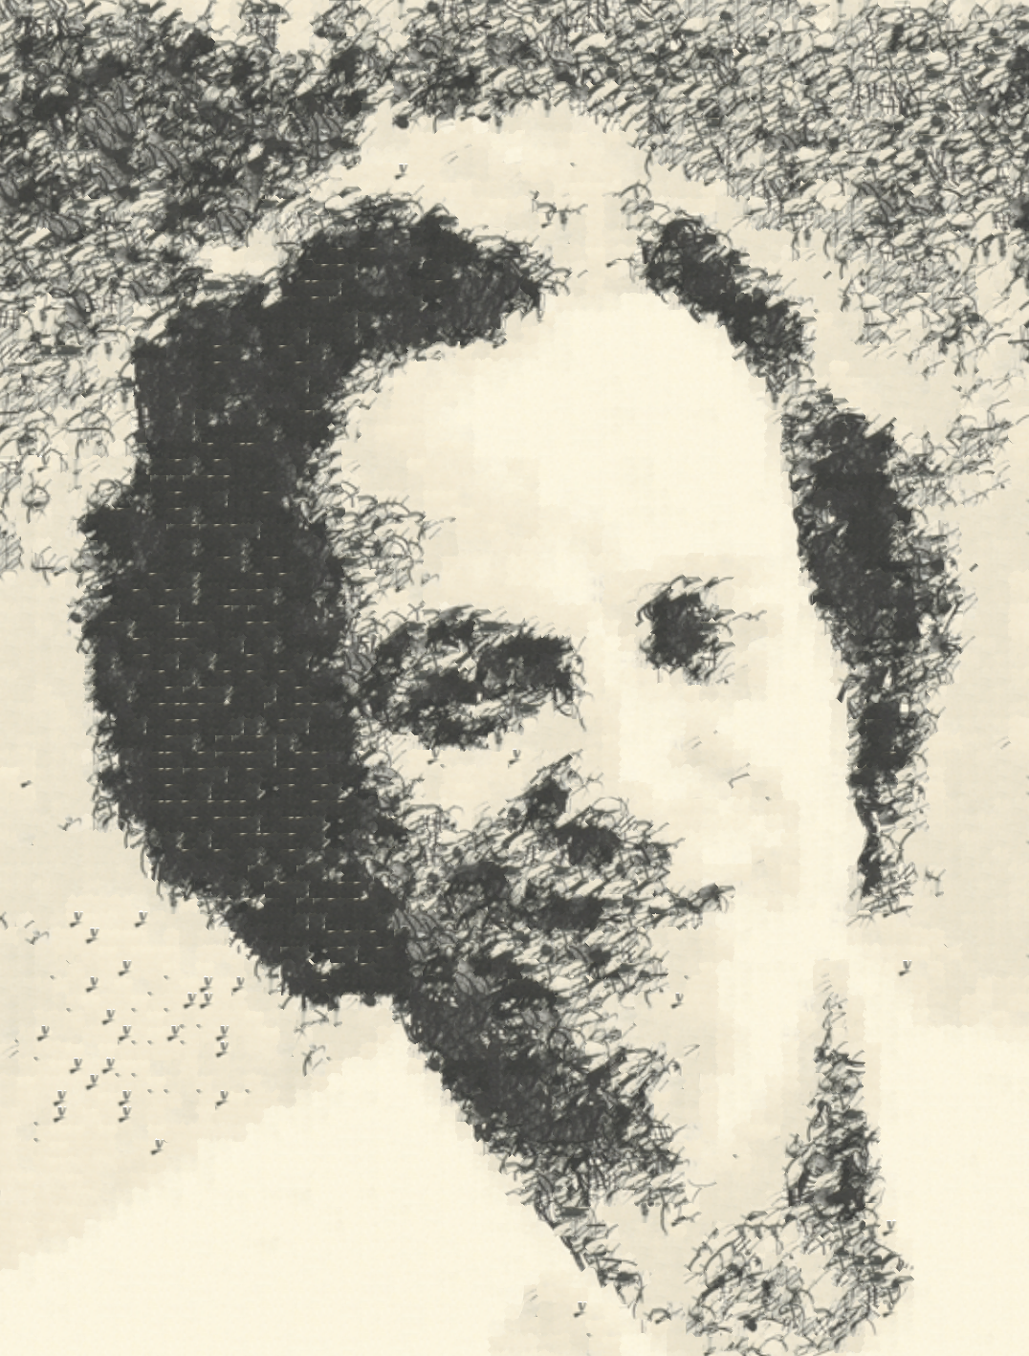
Comparação de Resultados (Transferência)
Artigo Original Obtido

Slide 29

Resultados Extra (Transferência)

Slide 30
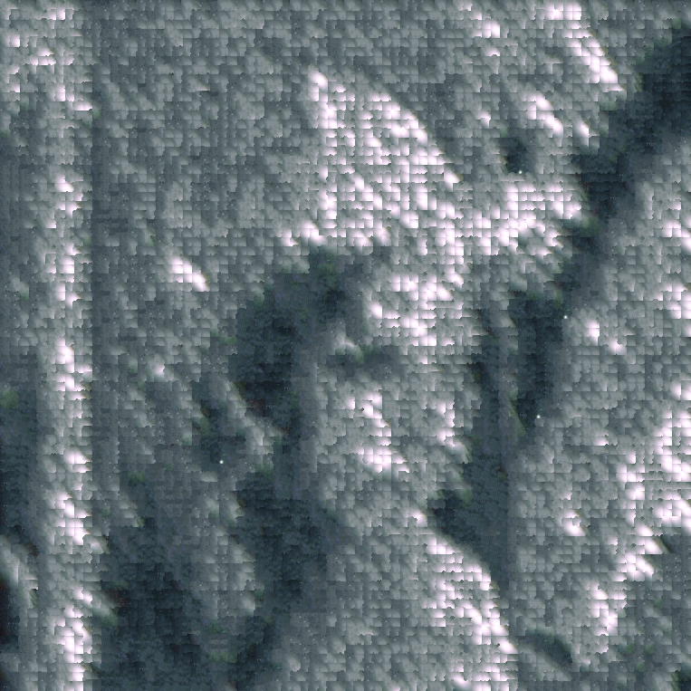

Slide 31
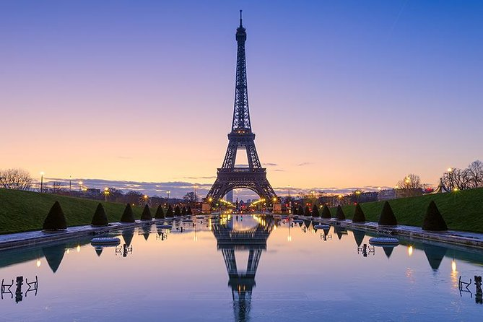
Resultados Extra (Transferência)

Slide 32
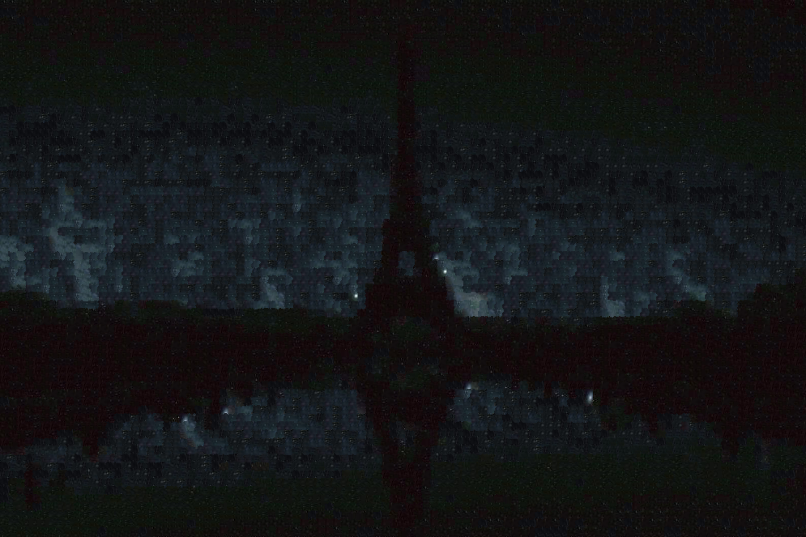

Slide 33
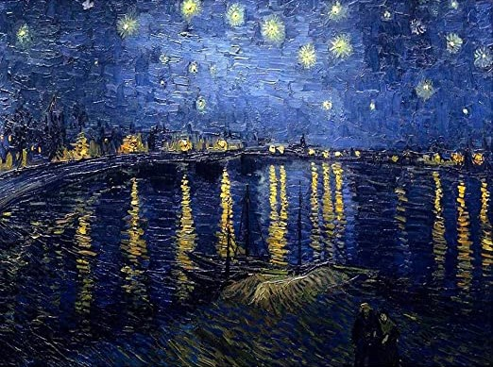
Resultados Extra (Transferência)

Slide 34
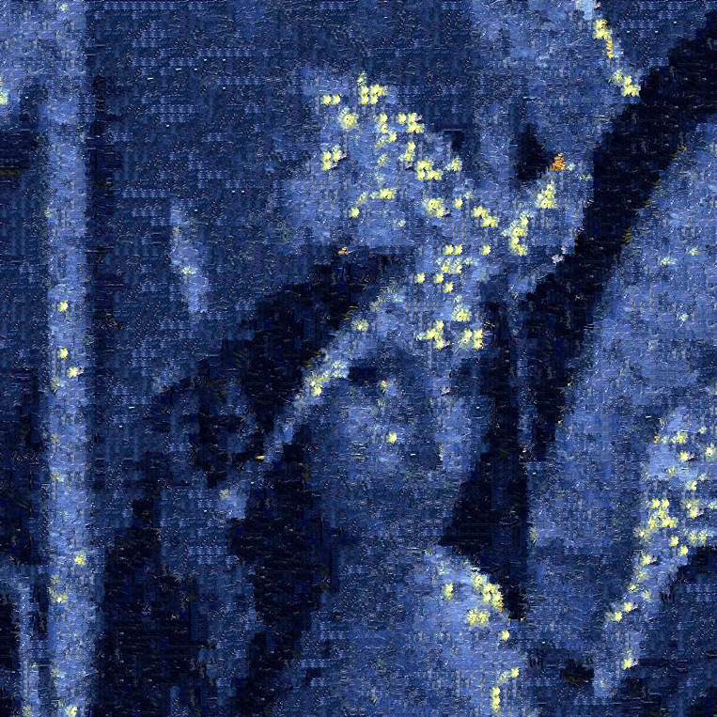

Slide 35
Resultados Extra (Transferência)

Slide 36
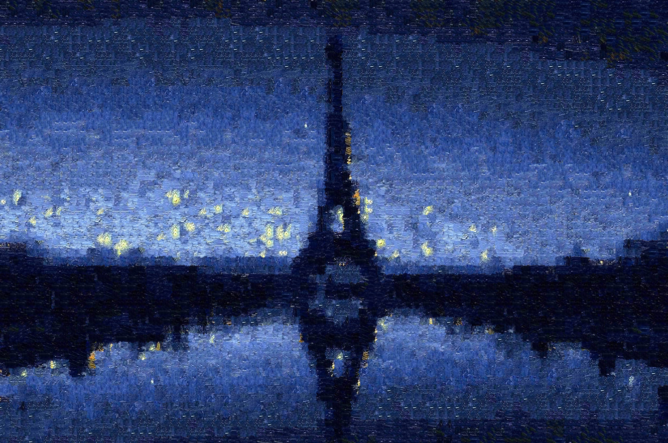

Slide 37
Possíveis Otimizações
O uso de técnicas mais adequadas para encontrar o corte de erro mínimo – O algoritmo de Dijkstra modificado gerou bons resultados, mas é interessante investigar aplicação de algoritmos como A*.
Organização dos patches em ordem crescente de luminosidade de forma que seja possível fazer uma busca binária ao procurar-se a melhor opção disponível para transferência de texto
Uso de processamento paralelo na etapa encarregada de encontrar o patch com menor erro de inserção.

Slide 38
Referências:
Alexei A. Efros, and William T. Freeman, “Image Quilting for Texture Synthesis and Transfer”, 2001. Acessado em 25 de Outubro de 2021. Disponível em: https://en.wikipedia.org/wiki/Texture_synthesis#cite_note-1
“Texture Synthesis”. Acessado em 25 de Outubro de 2021. Disponível em: http://graphics.cs.cmu.edu/people/efros/research/synthesis.html
L. A. Gatys, A. S. Ecker and M. Bethge, "Image Style Transfer Using Convolutional Neural Networks," 2016 IEEE Conference on Computer Vision and Pattern Recognition (CVPR), 2016, pp. 2414- 2423, doi: 10.1109/CVPR.2016.265.
Kosma Kurlowicz, "Cat Pet Free Stock Image" Acessado em 26 de Outubro de 2021. Disponível em: https://stocksnap.io/photo/cat-pet1CPSMUWHWX
Ben Alex Keen, "IMPLEMENTING DJIKSTRA'S SHORTEST PATH ALGORITHM WITH PYTHON" Acessado em 20 de Outubro de 2021. Disponível em: https://benalexkeen.com/implementingdjikstras-shortest-path-algorithm-with-python

Slide 39
Isso é tudo, muito obrigado!

